Slide 1
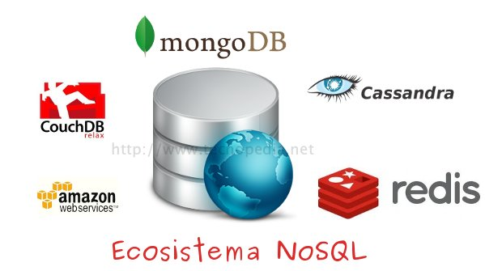
Gestores de base de datos no relacional
Base de datos II
Pedro Eliezer García Ramírez.
Uriel Gustavo Padilla Bustamante.
Miahuatlán de Porfirio Díaz Oaxaca, 10 de Octubre del 2018.

Slide 2

Amazon Web Services ha anunciado el lanzamiento de DynamoDB, una base de datos NoSQL que ha desarrollado y probado internamente Amazon durante estos últimos años.

Slide 3
Todos los datos se almacenan discos de estado sólido (SSD) para asegurar que el acceso de datos sea más rápido. Además de cuenta con una amplia infraestructura que replica los datos entre los distintos servidores repartidos por el mundo con la intención de ampliar las zonas de disponibilidad

Slide 4
Es interesante saber que DynamoDB ha sido creado íntegramente por el equipo de Amazon, los cuales siguen siendo reacios a integrar alguna de las bases de datos NoSQL en el mercado.

Slide 5
Tora
Tora es un conjunto de herramientas multiplataforma de software libre creado para ayudar a los Administradores y Desarrolladores de aplicaciones de Bases de Datos Oracle. También suministra soporte para MySQL y PostgreSQL.

Slide 6
Propiedades
Es una herramienta muy valorada por los mismos ya que la herramienta que proporciona Oracle, el Enterprise Manager, no esdemasiado intuitiva. Los desarrolladores para Oracle de Red Hat Linux afirman hacer un uso intensivo de la misma.

Slide 7
Está disponible para los siguientes sistemas operativos:
Microsoft Windows
Linux, Solaris

Slide 8
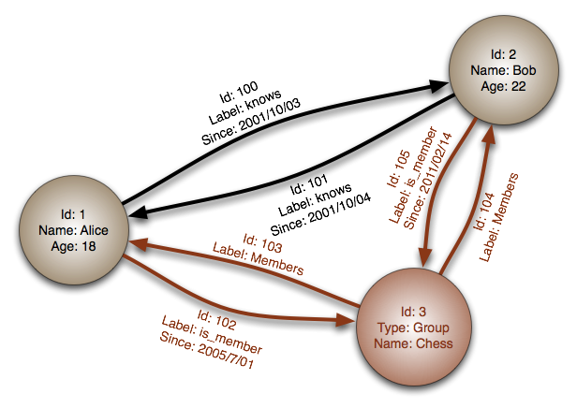
Infinitegraph
InfiniteGraph, un producto de Objectivity, es una base de datos de grafos NOSQL única, distribuida y escalable, que permite el rápido procesamiento de grafos a gran escala, el análisis de datos y el descubrimiento de información en torno a los requisitos de misión crítica de la empresa.

Slide 9
Las organizaciones utilizan InfiniteGraph para descubrir relaciones complejas en los datos y desarrollar aplicaciones con considerables ventajas de tiempo al mercado y ahorros de costos técnicos, así como para lograr un mayor rendimiento de las inversiones relacionadas al conectar puntos a escala global.

